Slide 1





Teste de hipóteses
X Semana da Biologia UFABC
Guillermo Florez Montero, MSc.

Slide 2

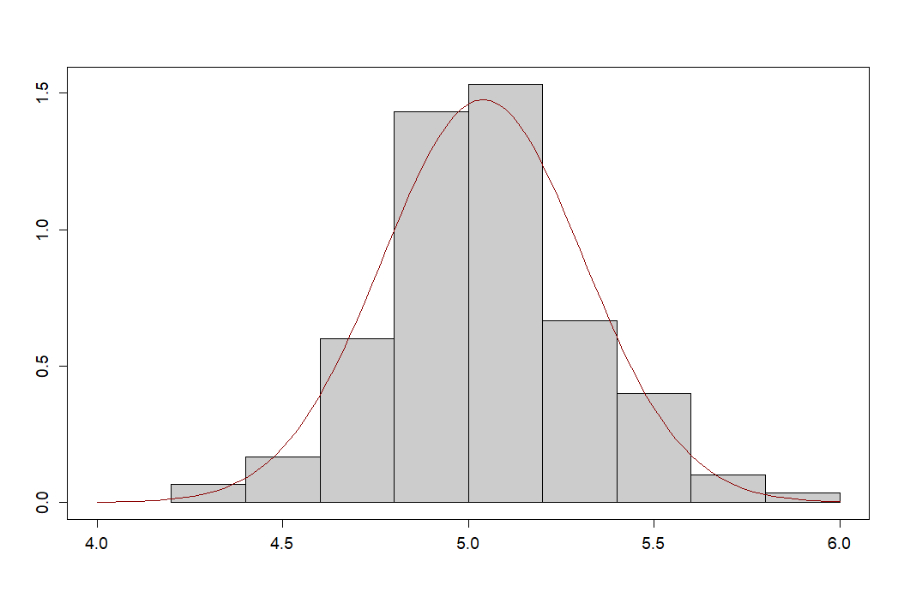
Exemplo: inferência de um parâmetro

Slide 3
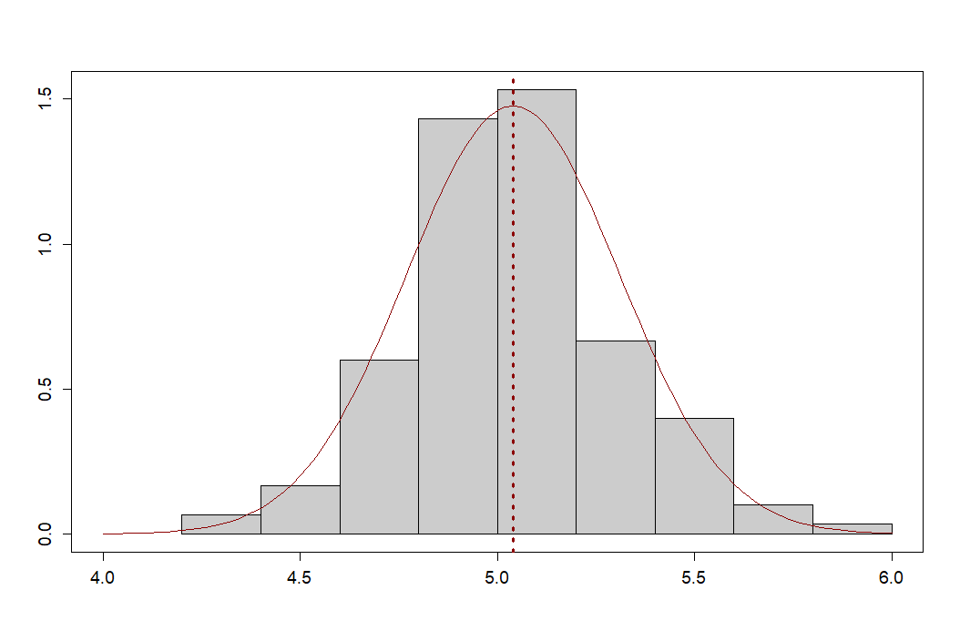
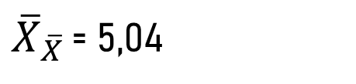
Exemplo: inferência de um parâmetro
${\overline{X}}_{\overline{X} }$= 5,04

Slide 4
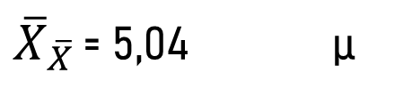
Exemplo: inferência de um parâmetro
${\overline{X}}_{\overline{X} }$= 5,04 µ

Slide 5
( ... )

Slide 6
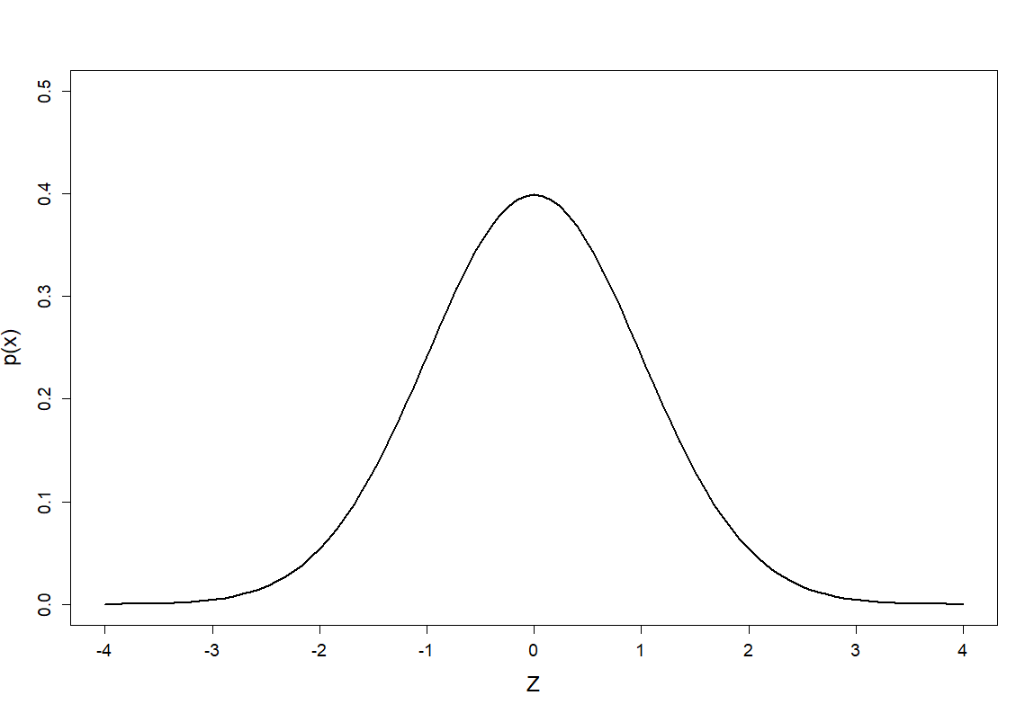
Curva Normal de media µ = 0 e desvio padrão σ = 1

Slide 7
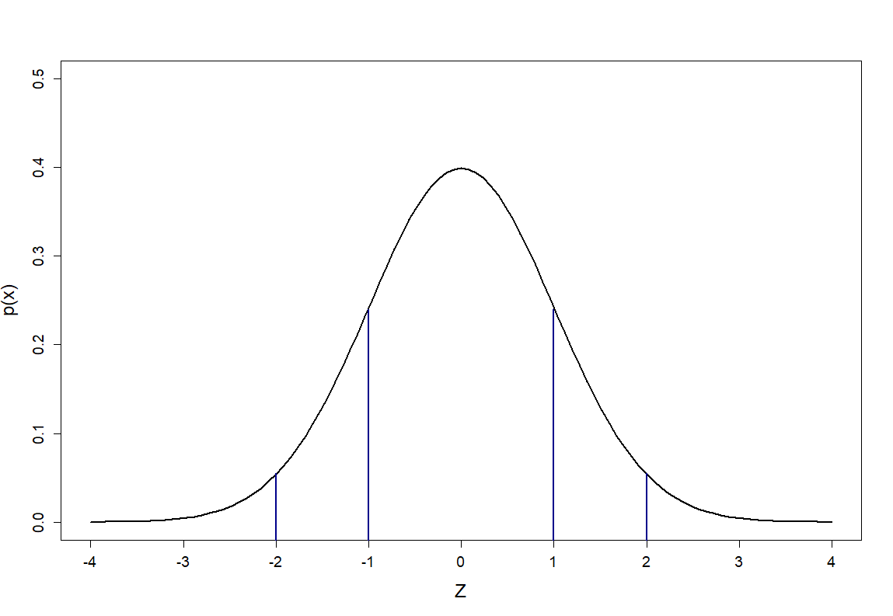
Curva Normal de media µ = 0 e desvio padrão σ = 1
95,44%
68,26%

Slide 8
Curva Normal de media µ = 0 e desvio padrão σ = 1

Slide 9
Curva Normal de media µ = 0 e desvio padrão σ = 1
0,025
0,025

Slide 10
Curva Normal de media µ = 0 e desvio padrão σ = 1
α = 0,05
0,025
0,025

Slide 11
Curva Normal de media µ = 0 e desvio padrão σ = 1
Máxima chance de errar na estimativa
que EU permito
α = 0,05
0,025
0,025

Slide 12
( ... )

Slide 13
Exemplo: inferência de um parâmetro
${\overline{X}}_{\overline{X} }$= 5,04 µ

Slide 14
Exemplo: inferência de um parâmetro
${\overline{X}}_{\overline{X} }$= 5,04 µ
Chance de errar
α = 0,05

Slide 15
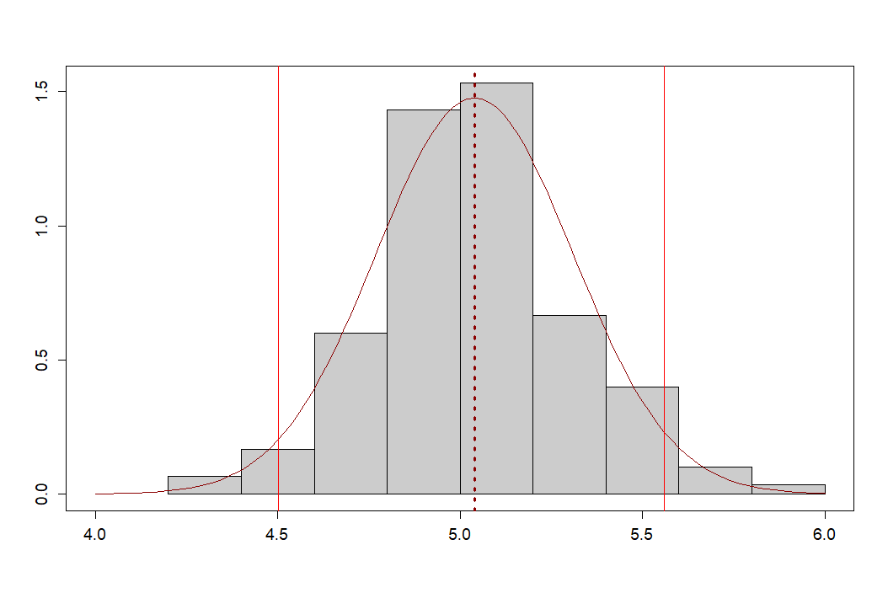
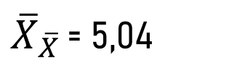
Exemplo: inferência de um parâmetro
4,50
${\overline{X}}_{\overline{X} }$= 5,04
5,56
Chance de errar
α = 0,05

Slide 16
Exemplo: inferência de um parâmetro
Intervalo de confiança
Chance de errar
α = 0,05

Slide 18
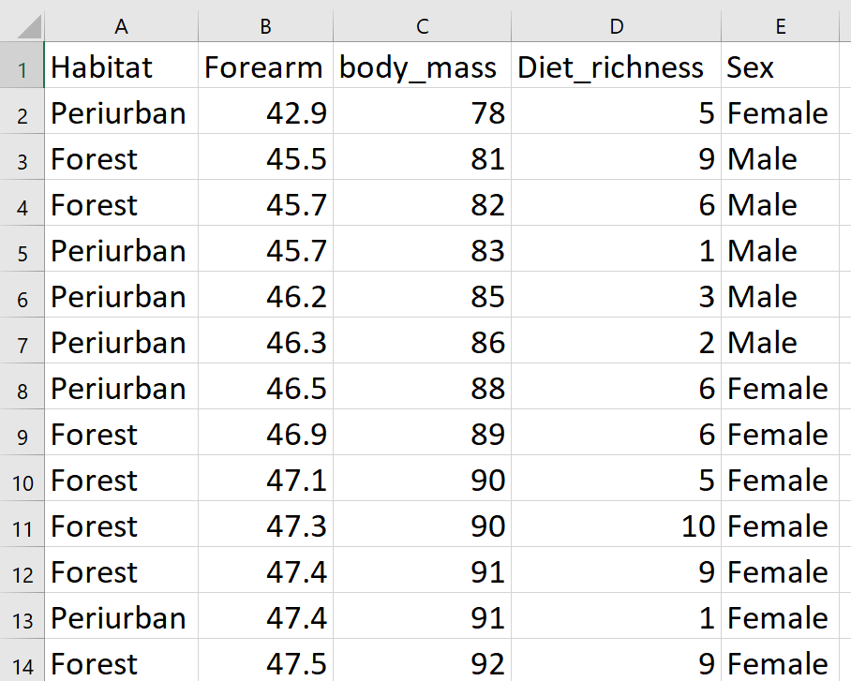
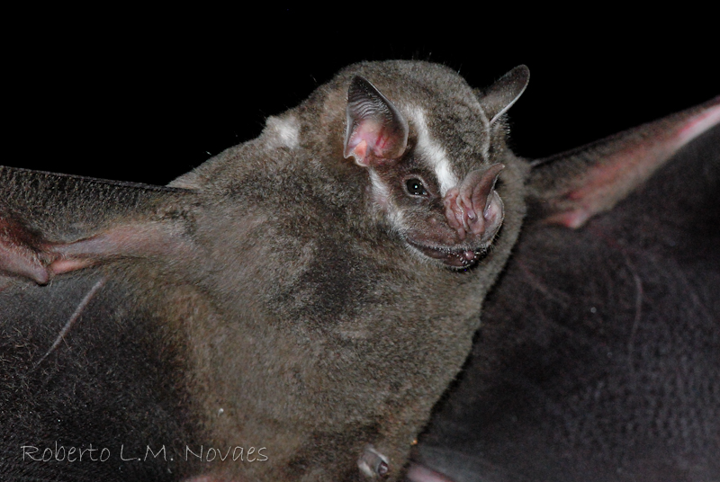
Arquivo: “a_lituratus.csv”
Artibeus lituratus

Slide 19
Hipótese:
Bichos de habitats Urbanos são maiores do que os florestais

Slide 20
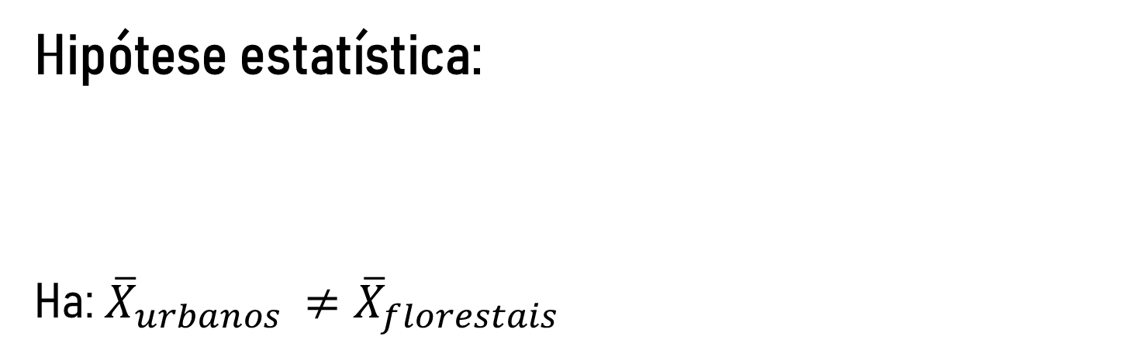
Hipótese:
Bichos de habitats Urbanos são maiores do que os florestais
Hipótese estatística:
Ha: ${\overline{X}}_{urbanos }≠{\overline{X}}_{florestais }$

Slide 21
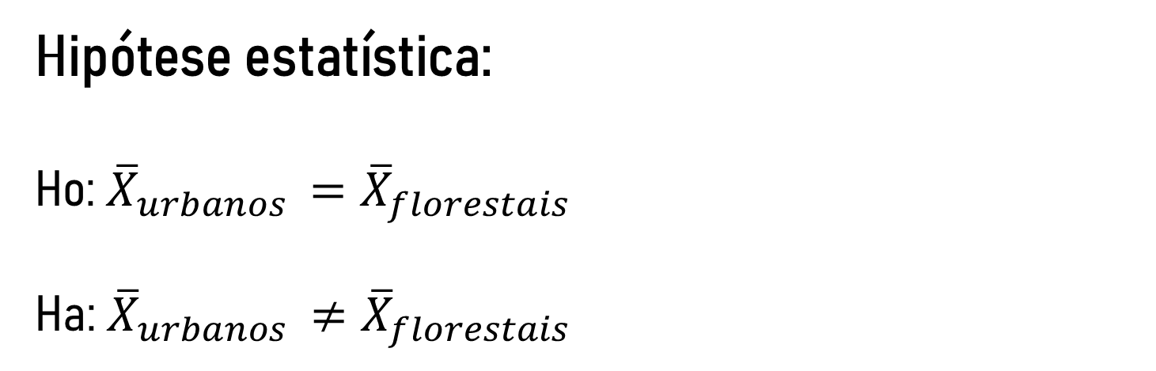
Hipótese:
Bichos de habitats Urbanos são maiores do que os florestais
Hipótese estatística:
Ho: ${\overline{X}}_{urbanos }={\overline{X}}_{florestais }$
Ha: ${\overline{X}}_{urbanos }≠{\overline{X}}_{florestais }$

Slide 22
Hipótese:
Bichos de habitats Urbanos são maiores do que os florestais
Hipótese estatística:
Ho: ${\overline{X}}_{urbanos }={\overline{X}}_{florestais }$
Ha: ${\overline{X}}_{urbanos }≠{\overline{X}}_{florestais }$
Vamos testar com incerteza máxima de α = 0,05

Slide 23
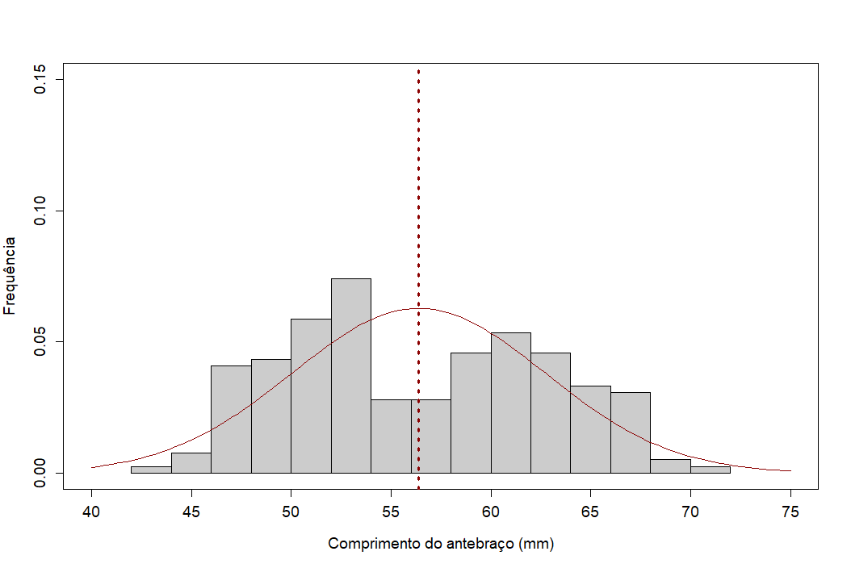
Hipótese nula: as medias são iguais

Slide 24
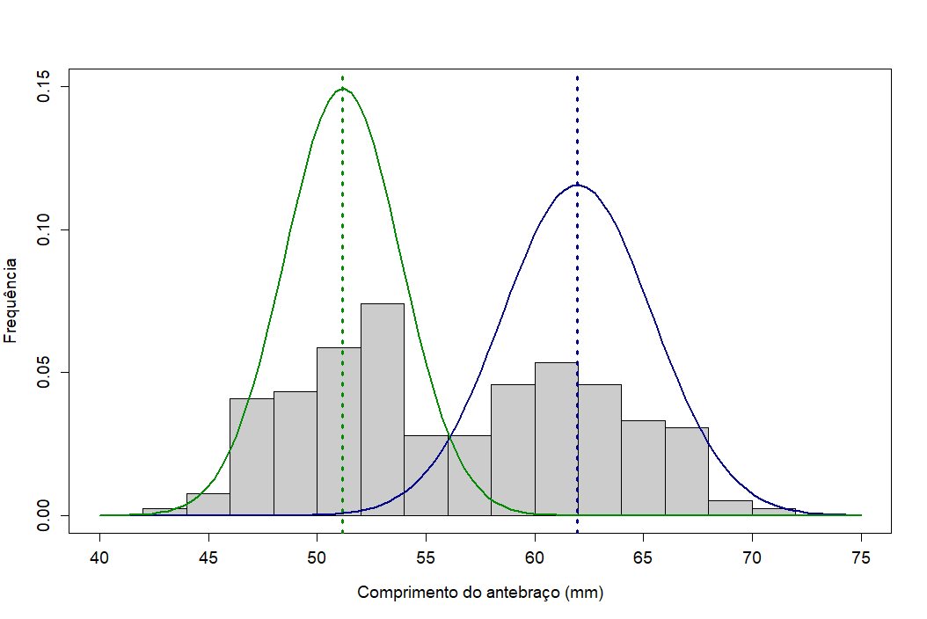
Hipótese alternativa: as medias são diferentes

Slide 25
Teste de inferência clássica
1). Estatístico de teste é a Diferencia de Médias
padronizada a uma distribuição teórica.

Slide 26
Teste de inferência clássica
1). Estatístico de teste é a Diferencia de Médias
padronizada a uma distribuição teórica.
2). Distribuição que considera a hipótese nula como certa mas que é testada.

Slide 27
Teste de inferência clássica
1). Estatístico de teste é a Diferencia de Médias
padronizada a uma distribuição teórica.
2). Distribuição que considera a hipótese nula como certa mas que é testada.
QUAL?

Slide 28
Teste de inferência clássica
1). Estatístico de teste é a Diferencia de Médias
padronizada a uma distribuição teórica.
2). Distribuição que considera a hipótese nula como certa mas que é testada.
QUAL?
T student ou Normal (Z)

Slide 29
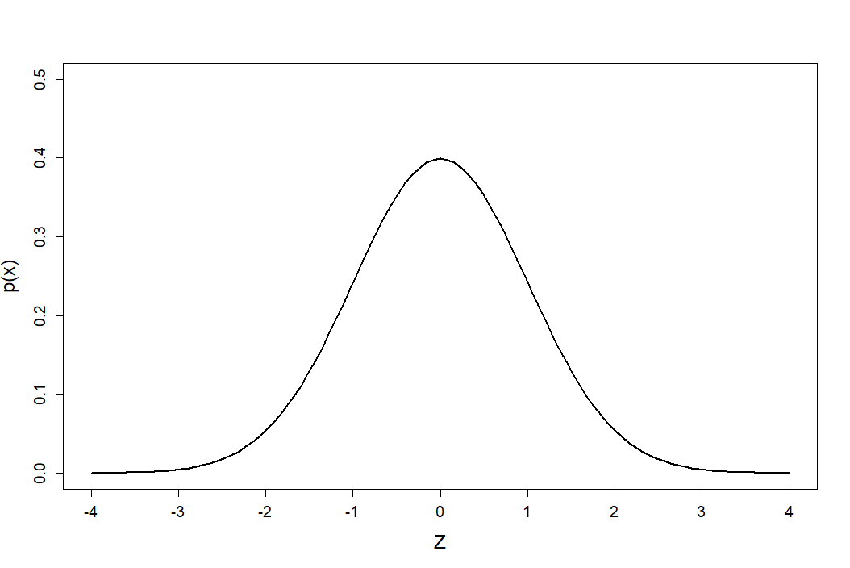
Curva Normal de media µ = 0 e desvio padrão σ = 1

Slide 30
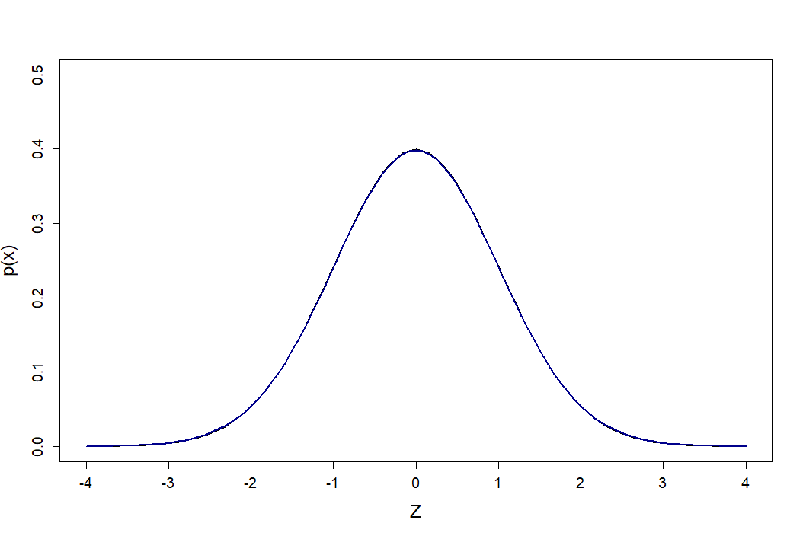
Curva Normal de media µ = 0 e desvio padrão σ = 1
Curva t Student com 150 g.l.

Slide 31
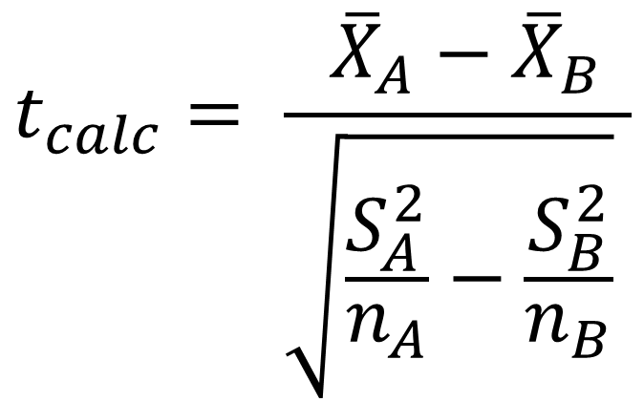
T Student para amostras independentes e variâncias distintas
$$t_{calc}= \frac{ {\overline{X}}_{A}−{\overline{X}}_{B}}{\sqrt{\frac{S_{A}^{2}}{n_{A}}−\frac{S_{B}^{2}}{n_{B}}} }$$
g.l. = n_{A} + n_{B}-2

Slide 32
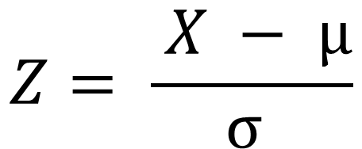
T Student
$$t_{calc}= \frac{ {\overline{X}}_{A}−{\overline{X}}_{B}}{\sqrt{\frac{S_{A}^{2}}{n_{A}}−\frac{S_{B}^{2}}{n_{B}}} }$$
$$Z= \frac{ X − µ}{σ }$$
g.l. = n_{A} + n_{B}-2

Slide 33
T Student
$$t_{calc}= \frac{ {\overline{X}}_{A}−{\overline{X}}_{B}}{\sqrt{\frac{S_{A}^{2}}{n_{A}}−\frac{S_{B}^{2}}{n_{B}}} }$$
= 21.641
g.l. = 150

Slide 34
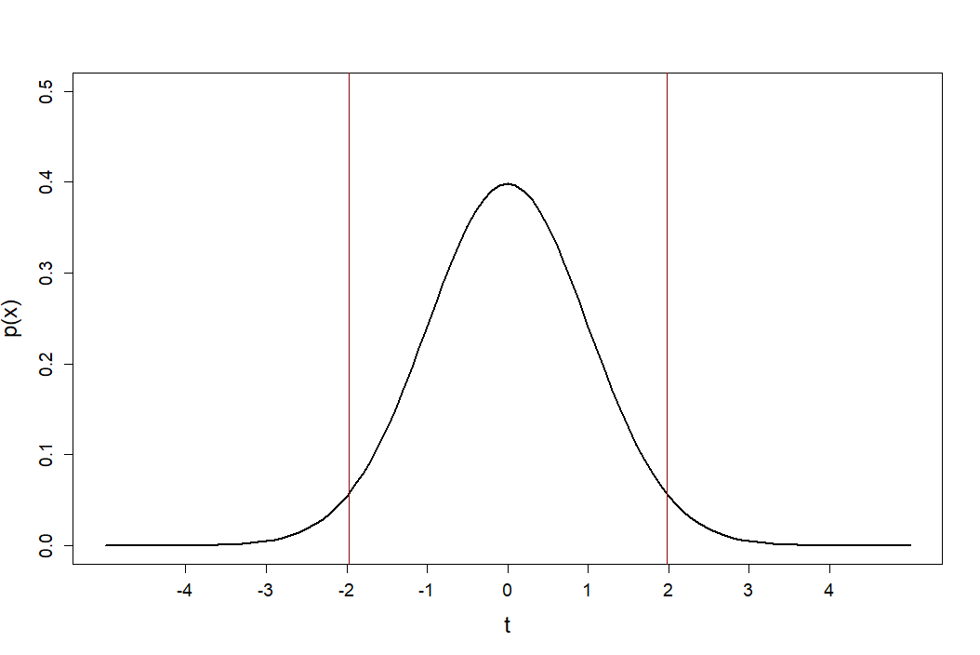
Distribuição T Student com 150 g.l.
α = 0,05
0,025
0,025

Slide 35
Distribuição T Student com 150 g.l.
α = 0,05
e o p-valor?
T = 21,6

Slide 36
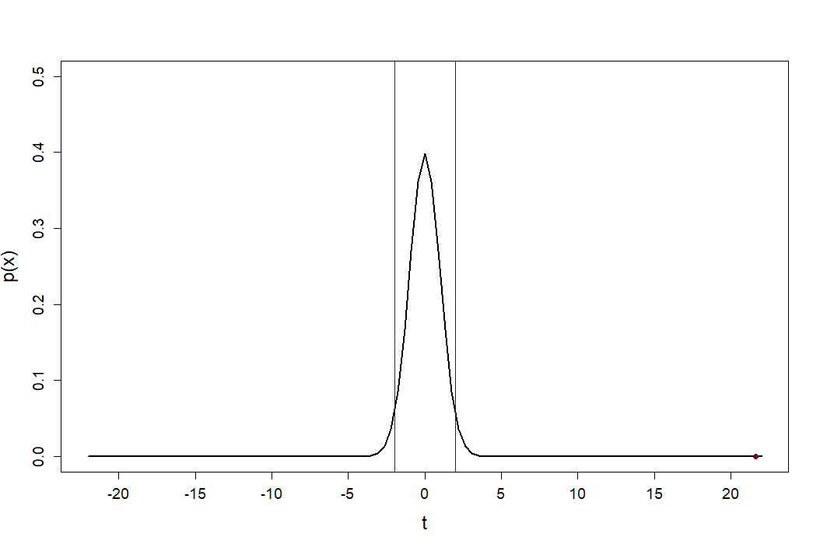
Distribuição T Student com 150 g.l.
α = 0,05
e o p-valor?
T = 21,6

Slide 37
Distribuição T Student com 150 g.l.
α = 0,05
p = 2,2 x10⁻¹⁶
T = 21,6

Slide 38
Se a hipótese nula for verdadeira qual a probabilidade de eu achar uma diferença de medias como a que encontrei nos meus dados ou inclusive maior?

Slide 39
Se a hipótese nula for verdadeira qual a probabilidade de eu achar uma diferença de medias como a que encontrei nos meus dados ou inclusive maior?
p = 2,2 x10⁻¹⁶ isso é bem menos do que α = 0,05)

Slide 40
Se a hipótese nula for verdadeira qual a probabilidade de eu achar uma diferença de medias como a que encontrei nos meus dados ou inclusive maior?
p = 2,2 x10⁻¹⁶ isso é bem menos do que α = 0,05)
Não há muita chance da minha hipótese nula estar certa

Slide 41
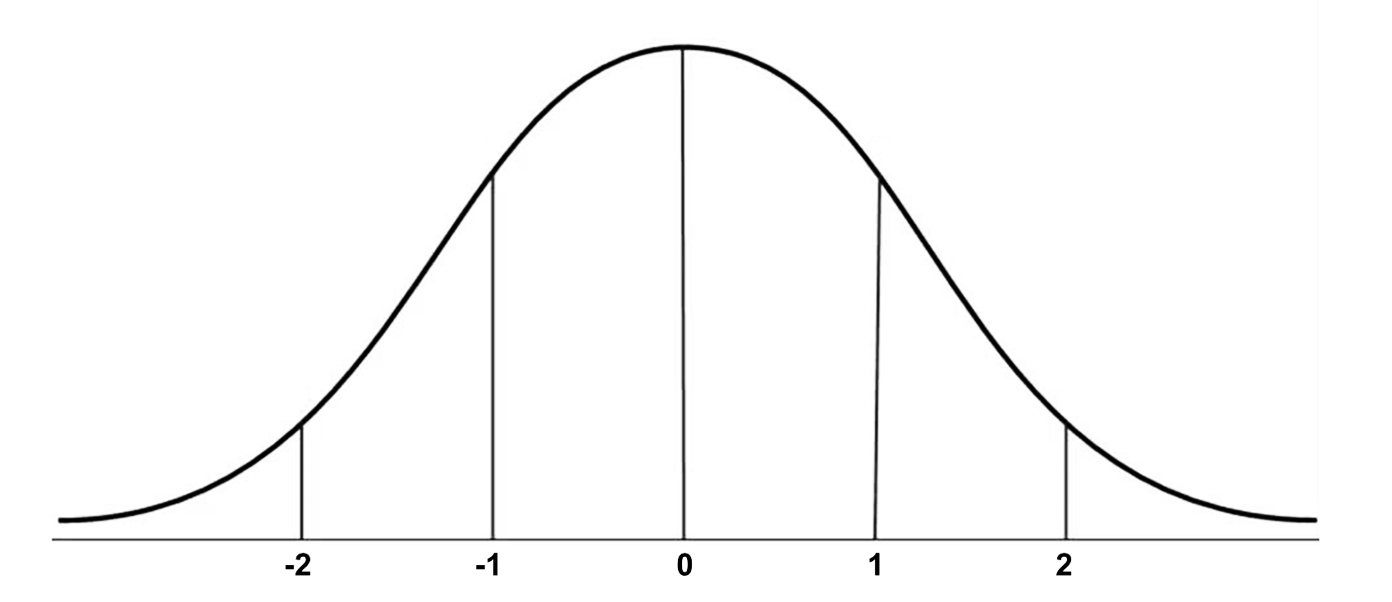

Intervalos de confiança para a media
$$\overline{X}$$

Slide 42
Intervalos de confiança para a media
Quero estimar a media populacional com incerteza de 0,05
$$\overline{X}$$

Slide 43
Intervalos de confiança para a media
Quero estimar a media populacional com incerteza de 0,05
α/2
$$\overline{X}$$

Slide 44
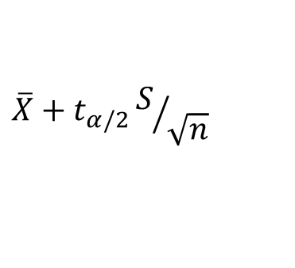
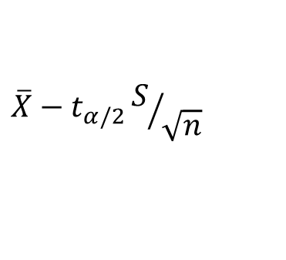
Intervalos de confiança para a media
Quero estimar a media populacional com incerteza de 0,05
α/2
$$\overline{X}−t_{α/2}S/{\sqrt{n}}$$
$$\overline{X}$$
$$\overline{X}+t_{α/2}S/{\sqrt{n}}$$

Slide 45
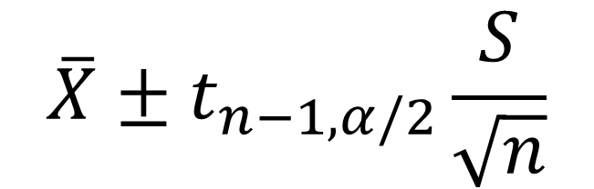
Intervalos de confiança para a media
$$\overline{X}±t_{n−1,α/2}\frac{S}{\sqrt{n}}$$
α/2
$$\overline{X}−t_{α/2}S/{\sqrt{n}}$$
$$\overline{X}$$
$$\overline{X}+t_{α/2}S/{\sqrt{n}}$$

Slide 46
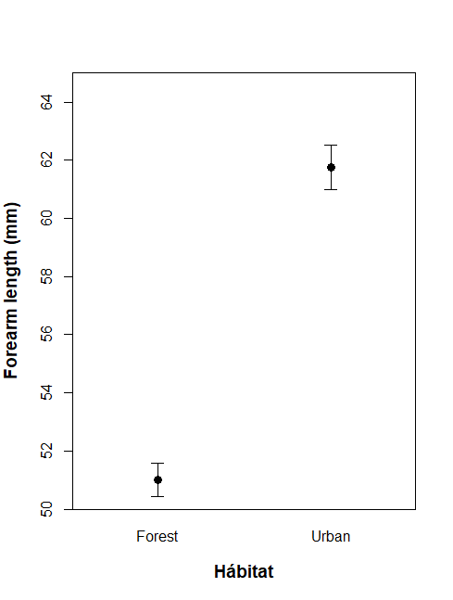
Habitat Media.Antebraço IC.inferior IC.Superior
Forest 51.17833 50.48822 51.86844
Urban 61.96522 61.25037 62.68007

